Slide 1



Building Cloud Native Application using Cloud Innovate IBM Cloud Functions

Slide 2
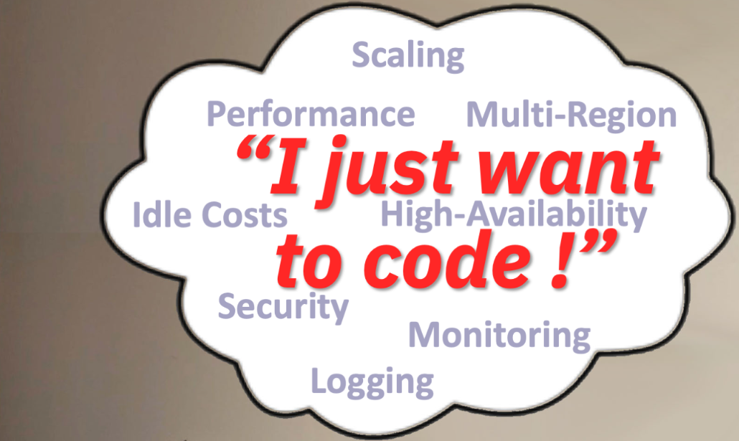
Видалити Ops з DevOps
Notes:
У сучасному agile-focused світі, розробники, часто знаходяться в суперечності щодо розуміння важливості процедур розгортання, розміщення та обслуговування своїх програм у хмарі або на application server. Це часто означає, що розробники витрачають менше часу на кодування програм і набагато більше часу турбуються про операційні аспекти.
Щоб розробники могли зосередитися на кодуванні, провайдери безсерверних обчислень прагнуть підійти до нульових операційних затрат. Цього можна досягти, виключивши всі трудомісткі операції і довести їх до, так би мовити, до мінімуму:
Прицьому, провайдерм портібно гарантувати
Гарантування всіх операцій, включаючи:
Scaling
Low latency
High Availability (HA)
Multi-region
Monitoring
Logging
Security
Також Мінімізація обчислювальних витрат за допомогою моделі витрат Pay-As-You-GO (PAYGO)
Максимізація використання обчислень, пам'яті та мережі

Slide 3
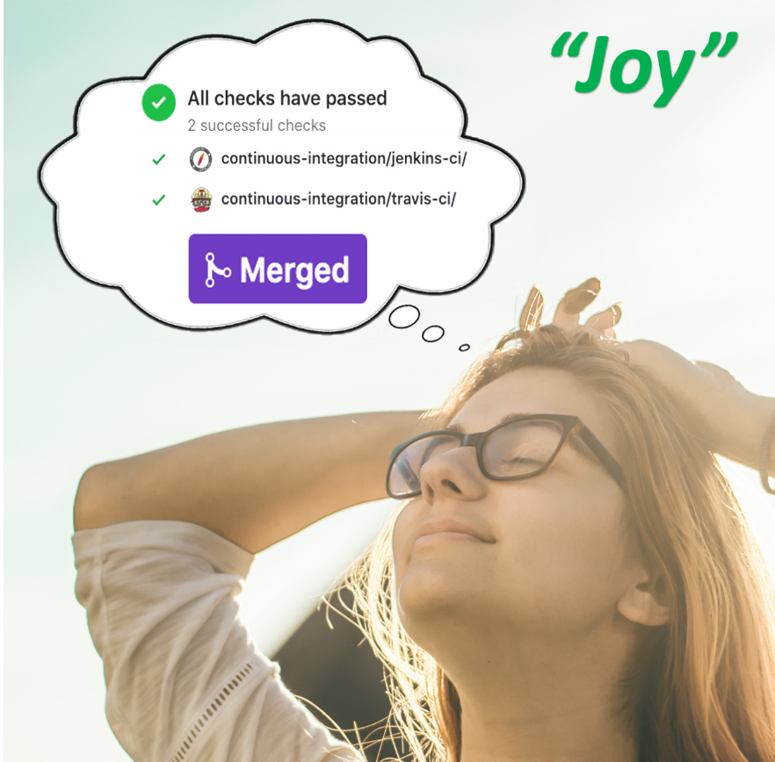
Зконцентруватися на створенні програмного коду
Notes:
Тобто завдяки безсерверності, після мінімізації Ops в DevOps, розробники можуть більше сфокусувати свою увагу на написання програмного коду. Результатом є не тільки підвищена швидкість доставки програмного забезпечення, але і збільшується задоволення розробників від його повсякденної роботи.
Розробнику потрібно виконувати менше рутинних операцій

Slide 4

Що ж таке безсерверність?
Notes:
Швидше за все, термін безсерверний був введений, щоб привернути увагу розробників, які бажають зменшити серверні витрати на роботу своїх додатків.
Хоча з назви випливає, що код можна запускати без необхідності класичних серверів, це просто неправда!
Безсерверність – це неправильна назва, оскільки сервери існують, але вони не турбують розробників та не потребують їх уваги.
Розробка Serverless додатків - це розробка Event-driven програмних продуктів, що базуються на стандартному понятті функцій без значних затрат на deployment (DevOps).

Slide 5
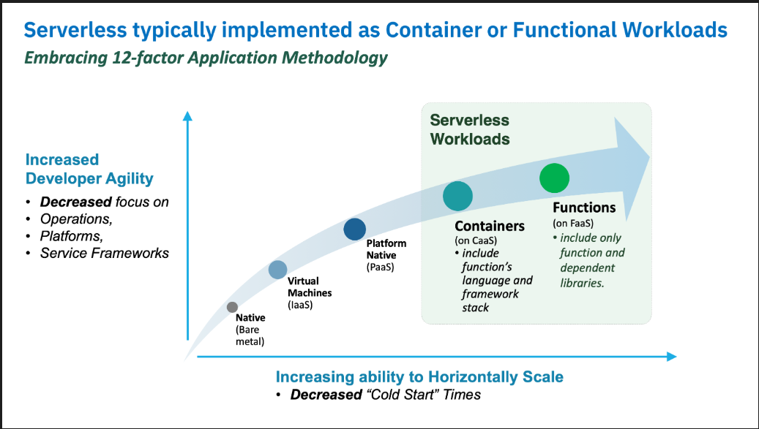
Serverless Deployment models
Notes:
1. Функції порівняно з контейнерами
Безсерверні платформи зазвичай підтримують управління та розгортання безсерверних функцій, використовуючи:
Поняття FAAS- функція як сервіс
Провадери контейнерних платформ використовують поняття Container-as-a-a-service (CaaS) , такі як Kubernetes, і розглядає їх як однофункціональні програми.
FAAS працює, коли:
Функції завантажуються та виконуються у попередньо налаштованих середовищах виконання, специфічних для мови в попередньо розфасовані контейнери.
СAAS працює, коли:
Розробник повинен упакувати функції всередині контейнерів, а також усі необхідні мовні залежності. Це вимагає сервісного середовища, яке може обробляти запити мережі HTTP, викликати функції та повертати відповіді.

Slide 6
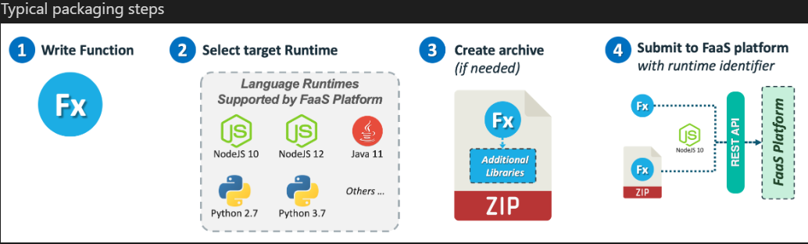

Побудова пакетів для serverless FaaS
Notes:
Упаковка для безсерверних FaaS
Взагалі, при безсерверній реалізації FaaS потрібно лише надіслати одну функцію та будь-які залежності (наприклад, пакети чи бібліотеки), які ще не вбудовані в runtime для вибраної мови, який уже підготував раніше безсерверний провайдер. Цей етап упаковки, як правило, передбачає створення такого архіву, як ZIP або JAR (Java).
У цих випадках безсерверний провайдер зазвичай має готові контейнери, які містять системні та мовні бібліотеки для таких мов, як JavaScript (Node.js), Python, Java та, можливо, інші корисні бібліотеки.

Slide 7
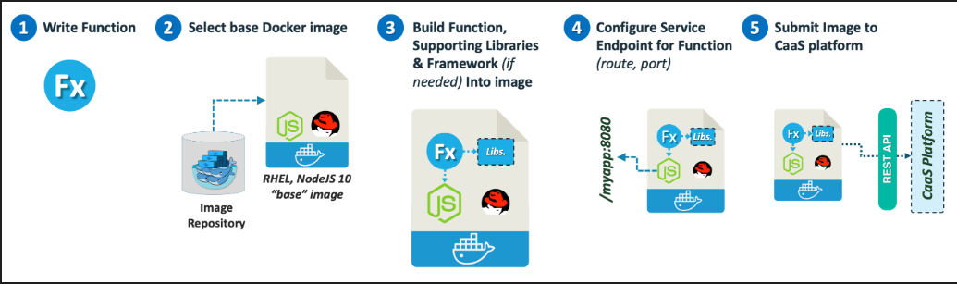
Побудова пакетів для serverless СaaS
Notes:
Упаковка для безсерверного CaaS
За допомогою безсерверної платформи, призначеної для контейнерів, потрібно вибрати базовий контейнер та створити власний стек мікросервісів для розміщення та запуску вашої функції. Зазвичай це передбачає вибір базового контейнера runtime для вашої мови та версії. Потім ви вибираєте та встановлюєте ваш сервісний framework, який може підтримувати мережеві з'єднання HTTP. Далі ви встановлюєте свої бібліотеки функцій та залежні програми у цей framework. Нарешті, ви експортуєте цю функцію в кінцеву точку (rout), сумісну з безсерверною платформою.
Додаткові обов'язки щодо функцій CaaS
З підходом CaaS інші експлуатаційні обов'язки тепер стають відповідальністю розробника, який готує контейнер. Ви несете відповідальність за загальну безпеку контейнера та підтримку версій не лише базового контейнера, але й вибраного вами сервісу. Вам також слід знати про будь-які допоміжні бібліотеки. Крім того, можливо, доведеться розробити плани щодо підтримки збору журналів та метрик на рівні функцій, які зазвичай були б прозорими із підходом FaaS.
Typical packaging steps
Написати свою функцію та cпланувати розміщувати її за допомогою вибраного мовного runtime.
Виберіть базовий образ зі сховища з вибраним мовним runtime, який вам потрібен. Якщо у вас є можливість, виберіть такий, що вже має встановлений framework.
Створіть свою функцію, та необхідні допоміжні бібліотеки та сервісну структуру, якщо вона ще не включена в образ.
Експортуйте свою кінцеву точку FaaS з вашого фреймворку та налаштуйте фреймворк за необхідністю для експорту журналів та показників моніторинга.
Відправте отриманий образ на безсерверну платформу CaaS. Це може бути пряме надсилання або непряме із підтримуваного сховища образів (DockerHub).

Slide 8
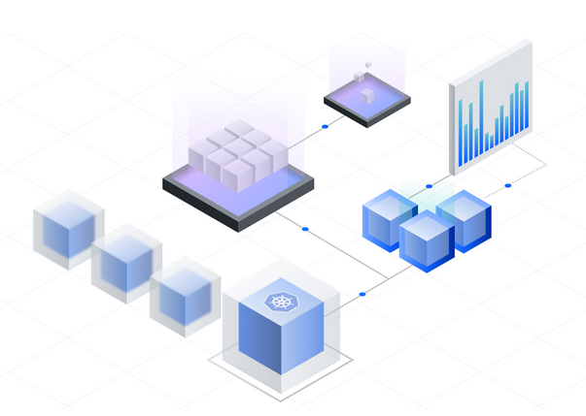
Безсерверні продукти в хмарі IBM
FAAS
IBM Cloud Function
CAAS
IBM Cloud Code Engine
Knative based
IBM Cloud™ Functions - це обчислювальна платформа, керована подіями, яка також називається безсерверними обчисленнями або функцією як послуга (FaaS), яка запускає код у відповідь на події або прямі виклики.
Code Engine побудований на Kubernetes та Knative, що дозволяє вам отримати повний доступ до інструментів контейнерної екосистеми, переконавшись, що ваші робочі навантаження залишаються портативними.

Slide 9
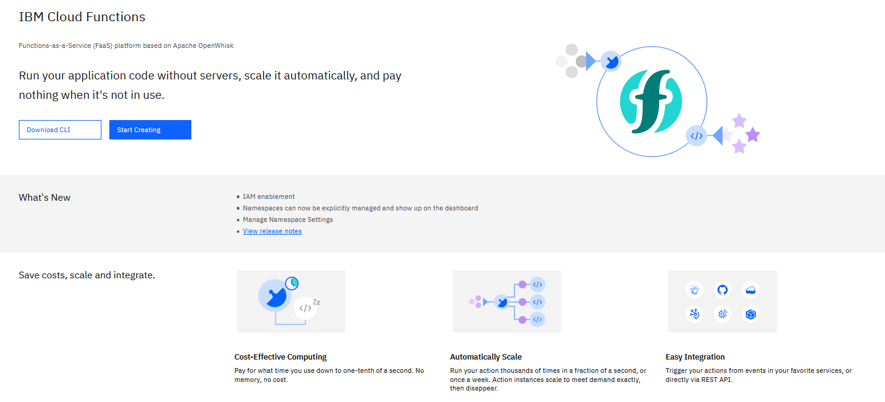
IBM Cloud Functions
Notes:
Сьогодні піде мова про IBM Cloud Functions
На мій погляд, це одна з найпростіших точок входу в IBM Cloud, що швидко дозволяє зробити уже перші практичні кроки і розробити свій продукт.

Slide 10
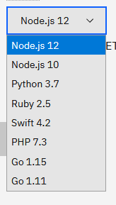
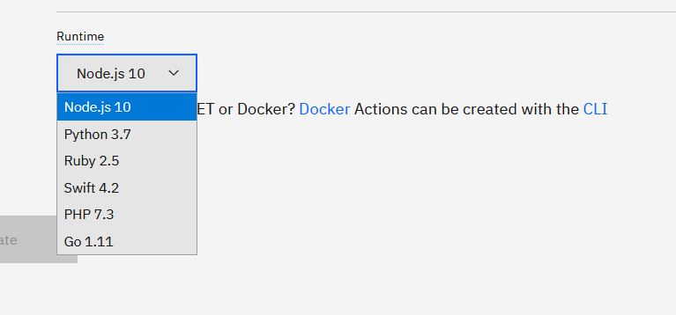
IBM Cloud Functions – Узагальнена архітектура
Опис архітектури IBM Cloud Funciton
Pricing and pricing calculator
Runtimes, які можна використовувати
для написання функцій
Notes:
Використання інструменту дуже широке: в IOT та управління технологічними

Slide 11
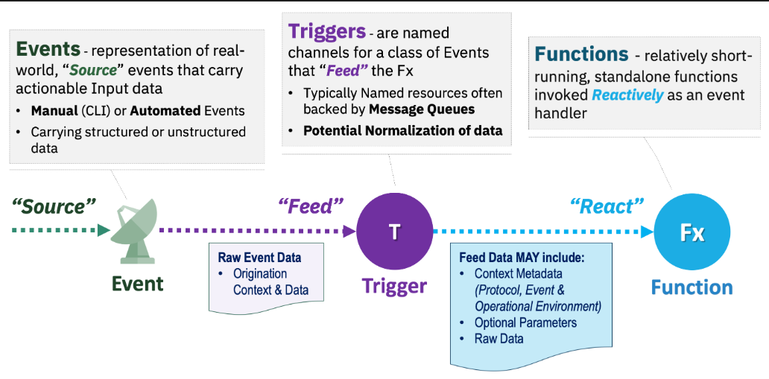
IBM Cloud Functions – serverless програмна модель
Notes:
Найменший загальний знаменник (РК)
Не існує єдиного відкритого стандарту для безсерверної моделі програмування та моделі розгортання або, як наслідок, її API. Різні провайдери можуть використовувати різну, але схожу семантику для опису компонентних частин, які відіграють певну роль у прийнятті події та призводять до виконання безсерверної функції. Нижче наведено загальне бачення на те, як працює безсерверна система, використовуючи найпоширенішу семантику безсерверного домену, яка застосовується до IBM Cloud Functions (ICF).
Events походять від джерела подій. Події, які можуть бути пов'язані з функціями, завжди надходять із реальних джерел або джерел, що походять від реальних.
Сюди можуть входити ручні та автоматизовані джерела.
Ручні джерела:
Безпосередньо від користувача, який викликає інтерфейсний API (загальнодоступний або приватний) з даними.
Побічно від користувача, який взаємодіє з веб-сайтом, який використовує serverless для генерації веб-контенту.
До автоматизованих джерел належать:
Періодичні події (alarms) для обробки даних за розкладом або пакетних завдань
Зміна на пристроях зберігання даних, таких як бази даних SQL та S3 Cloud Object Storage
Отримані повідомлення в черзі повідомлень, таких як Kafka та Rabbit MQ
повідомлення електронної пошти
Мобільні push-повідомлення
Дані датчиків IoT
Feed - це адаптер події
У випадку з моделлю ICF джерело події є більш концептуальним, а Feed представляє service адаптера в системі. Feed розуміє, як підключатись та / або отримувати дані від джерела події, адаптувати їх до нормалізованої форми, а потім подавати до однієї або кількох функцій, викликаючи тригери. Feed дотримуються однієї з трьох схем:
Hook: у стрічці використовується механізм веб-хука або механізм зворотного виклику, який піддається зовнішній службі, яка генерує події, як джерело події.
Polling: Служба, яка періодично опитує зовнішню кінцеву точку сервіса, щоб отримувати нові дані та генерувати власні події.
Connection: Виділена запущений сервіс, який підтримує постійне з’єднання з джерелом подій (наприклад, реалізація клієнта служби черги повідомлень або бази даних), яка створює та генерує події від її імені.
Чому ICF використовує тригери?
Тригери не є частиною кожної безсерверної моделі програмування, але є потужною концепцією в рамках ICF, яка ефективно підтримує шаблон дизайну спостерігача(observer design pattern). У ICF тригер - це програмна конструкція, яка представляє клас або потік подій, придатних для обробки однієї або кількох пов'язаних функцій. За цією схемою самі функції є спостерігачами або "подіями" подій для інших фукнцій.
Навіщо називати функцію Action?
У рамках моделі програмування ICF Action представляє не лише фактичний функціональний код, який виконується. Він також представляє метадані, пов'язані з самою функцією, яка включає:
Name and namespace:: це логічні імена, що використовуються для однозначного посилання на Action в ICF та застосування контролю доступу.
Description: (Необов’язкове) пояснення призначення та використання функції.
Runtime: Runtime включає мову, runtime type, та версію
Versioning: Внутрішня версія відстежується, оскільки код змінюється з часом.
Parameter declarations: Сюди входять опис вхідних параметрів.
Parameter defaults: Це значення вхідних параметрів за замовчуванням, що застосовуються, коли вони відсутні в параметрах Actions.
Limits: Limits є не обов’язковими- Action timeout, memory, and log size.
І остання частка програмної моделі це – Rule

Slide 12
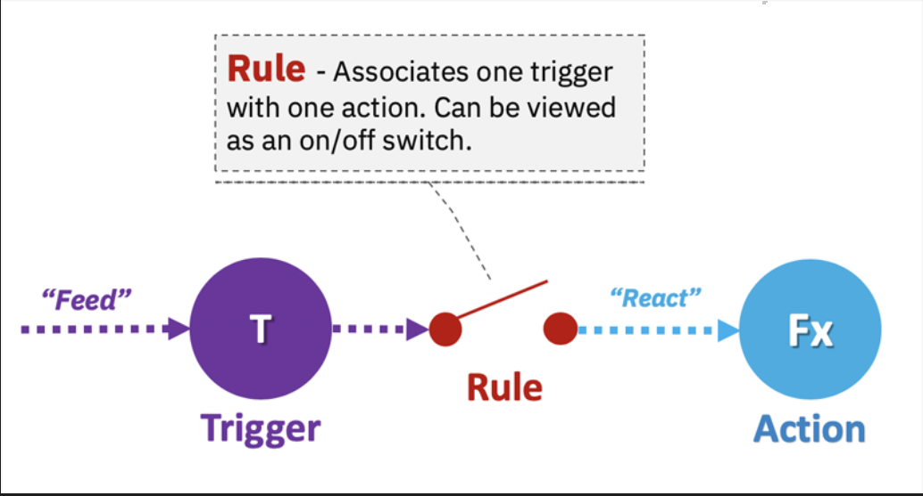
IBM Cloud Functions – serverless програмна модель - Rule
Notes:
І остання частка програмної моделі це – Rule
Для успішного проектування описаного вище шаблону спостерігача, вам потрібно ввести в модель програмування останній логічний компонент. Це називається Rule. Rule використовуються для асоціювання одного тригера з однією дією (Actions). Після створення такого роду асоціації кожен раз, коли запускається спрацьовування тригера, викликається Action. Подумайте про них як про перемикач увімкнення / вимкнення, що вмикає або вимикає тригерні події, що досягають Action

Slide 13
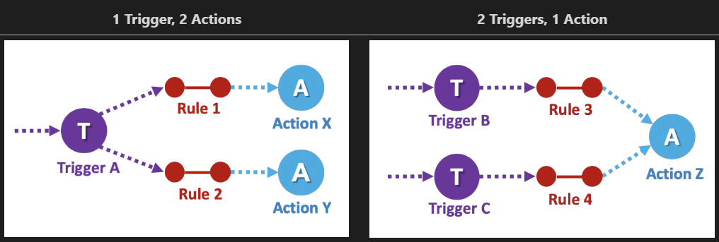
IBM Cloud Functions – serverless програмна модель - Rule
Notes:
Використовуючи кілька Rule, одне спрацьовування тригера може викликати кілька Actions АБО спрацьовування з декількох тригерів можуть викликати одну і ту ж Action. На діаграмі нижче зображено ці взаємозв’язки тригер-action, активовані за допомогою правил:

Slide 14
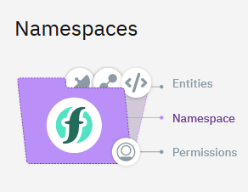

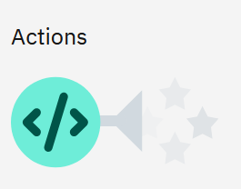
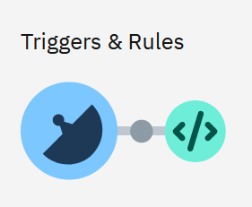
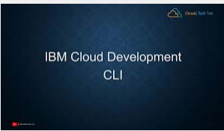
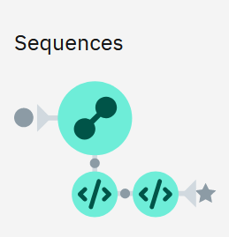
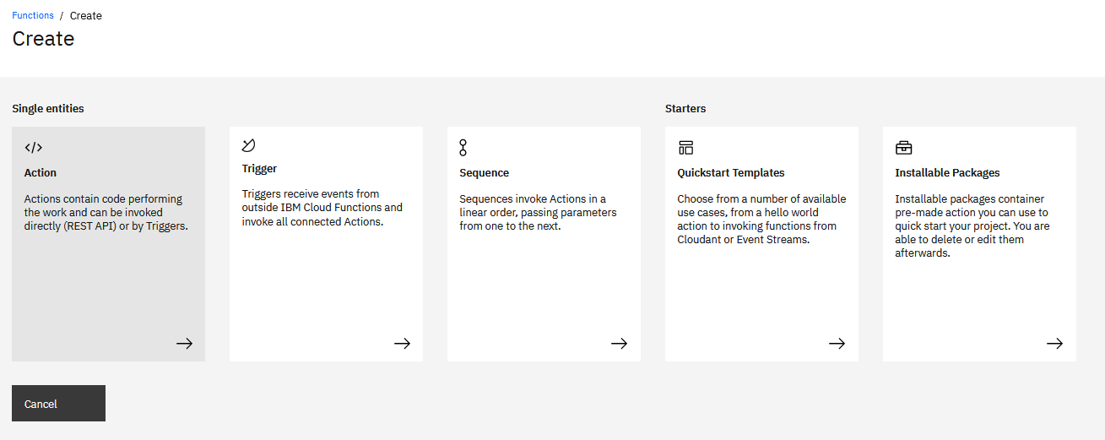

IBM Cloud Functions – Основні переваги
Notes:
Зараз уже всі чули про контейнеру платформу Docker. Але для хмар це не є основною контейнерною платформою. Більш того, контейнерний ряд набагато ширший ніж всім відомий Docker-контейнер. Так, основною контейнерною платформою, що використовується у хмарах є Kubernetes. Далі, розглянемо особливості контейнерів та їх антологію.

Slide 15
IBM Cloud Functions – Основні переваги
IBM Cloud Functions – це один из сучасних інструментів для хмарних платфлом, що реалізує концепцію Function-as-a Service (FAAS).
Інструмент побудований на базі open-source платформи Apache OpenWhisk.
Основнве особливості:
Не потребує app серверів (Serverless)
Пришвидшує розробку функцій.
Можна використовувати для запуска різних триггерів чи запускати за розкладом
Не потребує оплати, коли функція не працює (на відміну від app серверів )
Автоматично масштабурється
Може бути виставлена як API для інтеграції з іншими сервісами
Можлива реалізація функцій на популярних мовах програмувания
Notes:
Зараз уже всі чули про контейнеру платформу Docker. Але для хмар це не є основною контейнерною платформою. Більш того, контейнерний ряд набагато ширший ніж всім відомий Docker-контейнер. Так, основною контейнерною платформою, що використовується у хмарах є Kubernetes. Далі, розглянемо особливості контейнерів та їх антологію.

Slide 16
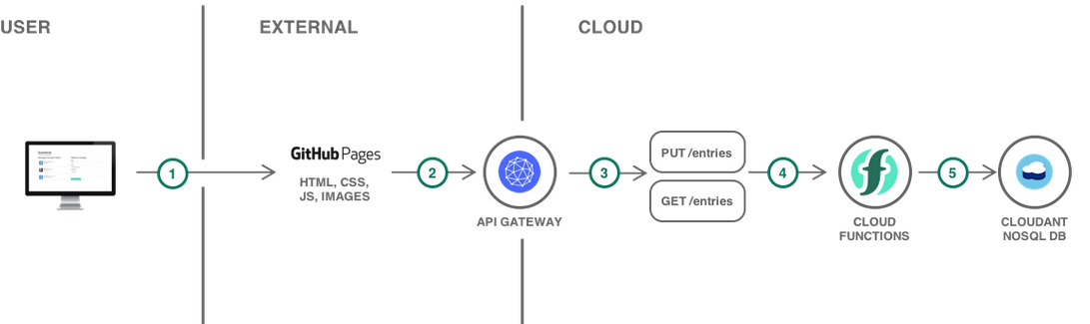
IBM Cloud Functions – Приклади
Microservices
Webapps
IOT
API backend
Mobile API backend
Data Processing
Cognitive
Event processing with Kafka or Event Streams
Conversation
Показано архітектуру Website, який побудований на базі IBM Cloud Functions.
Більше прикладів можна подивитися по лінку:

Slide 17
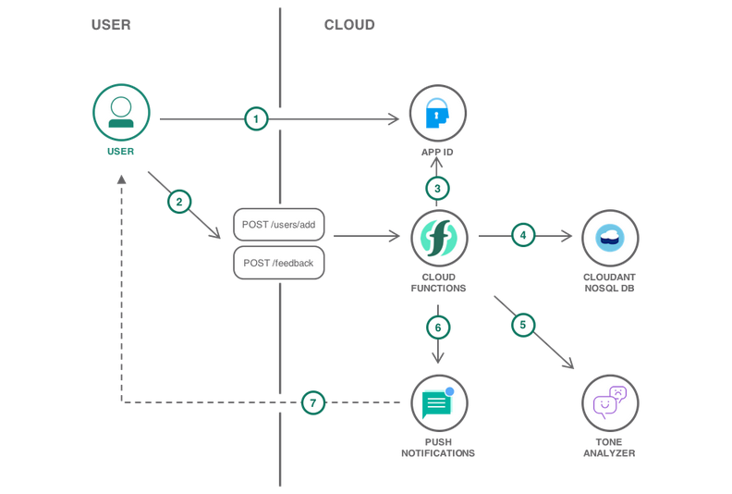
IBM Cloud Functions – Mobile application with a serverless backend
Користувач автентифікується через ПО аутентифікації App ID. App ID надає token доступу.
Подальші виклики серверного API включають token доступу.
Бекенд реалізований за допомогою IBM Cloud functions. Serverless Actions, виставлені як web-actions, очікують, що Token буде відправлений у заголовки запиту та перевірить його дійсність та термін дії, перш ніж дозволити доступ до фактичного API.
Коли користувач надсилає відповідь, він зберігається в IBM Cloudant.
Текст відповіді обробляється за допомогою Tone Analyzer.
На підставі результатів аналізу користувачеві надсилається сповіщення за допомогою push-сповіщень.
Користувач отримує повідомлення на пристрої.

Slide 18
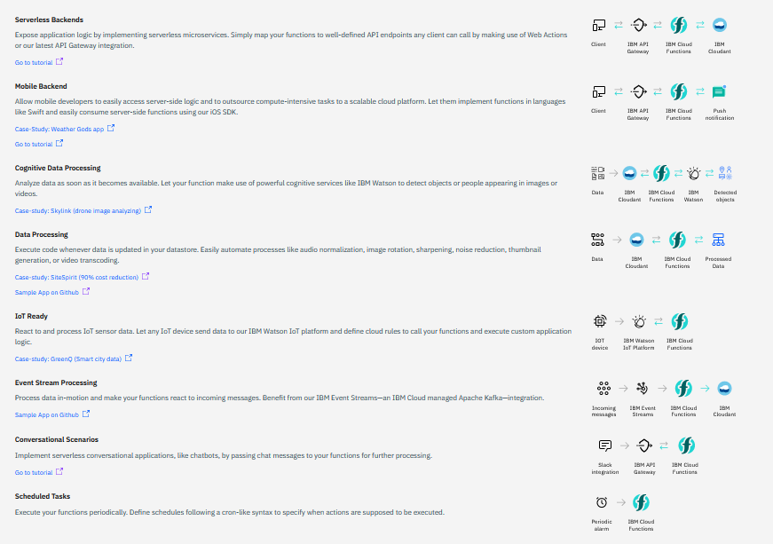
IBM Cloud Functions – Примеры, продолжение
Notes:
Завдяки легкій платформі – дуже широка гамма платформ, на яких Node-Red можна використати.

Slide 19
Thank you!

